Slide 1



מתמטיקה לכיתה ז'

Slide 2
צורות חופפות וטרנספורמציות

Slide 3

משימת פתיחה
עמוד 289

Slide 4
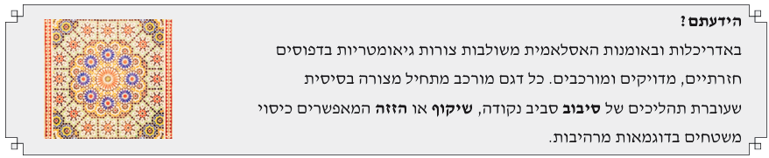
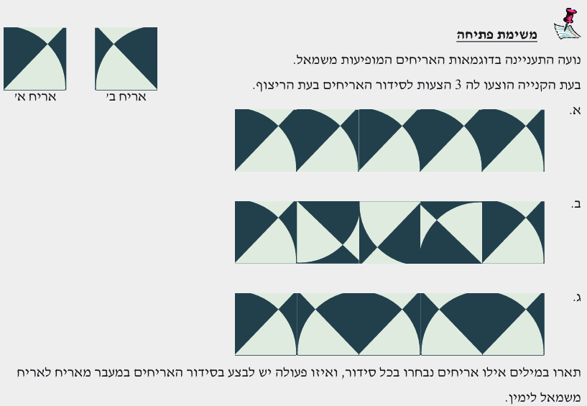


Slide 5
צורות חופפות וטרנספורמציות
צורות חופפות

Slide 6
הסבר ודוגמה פתורה
עמ' 290

Slide 7
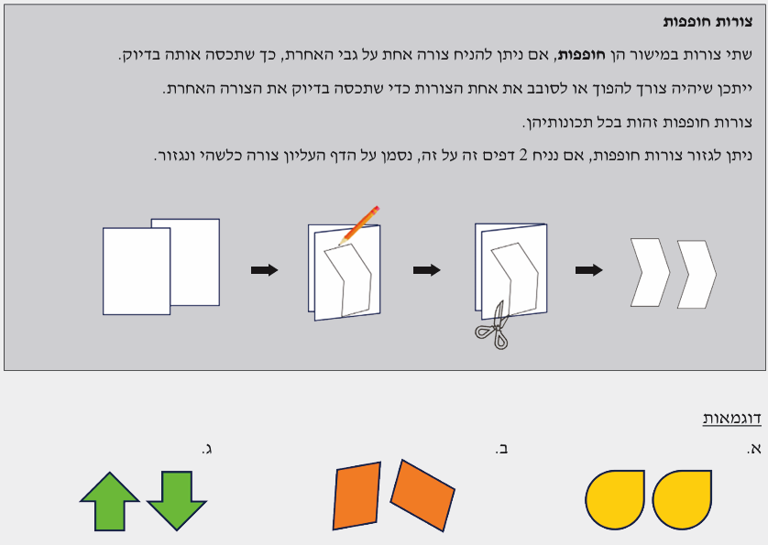

Slide 8
צורות חופפות וטרנספורמציות
טרנספורמציות של צורות במישור
א. הזזה

Slide 9
הסבר ודוגמה פתורה
עמ' 293-295

Slide 10
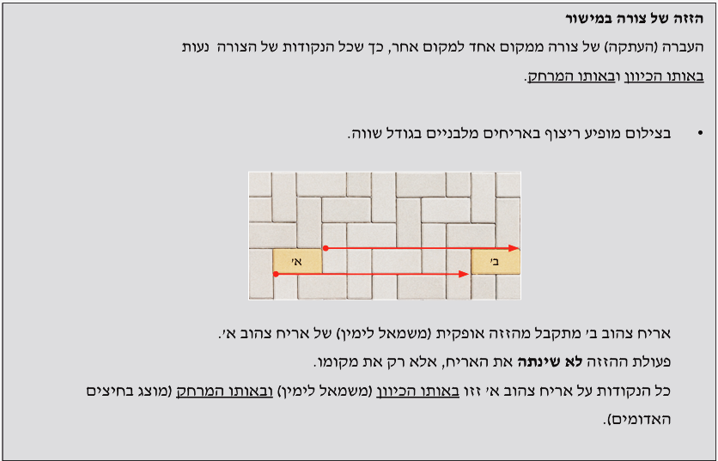

Slide 11
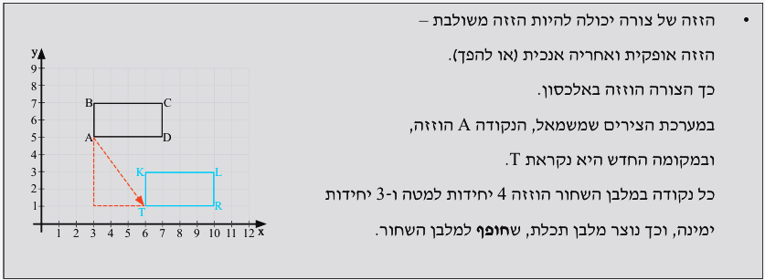

Slide 12
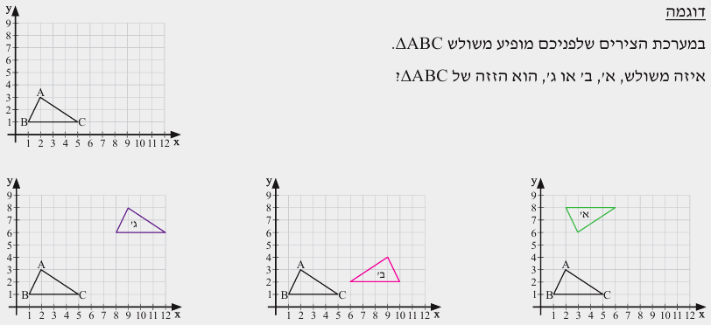
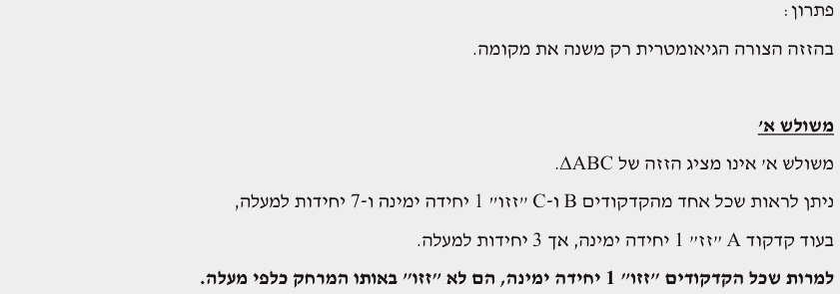

Slide 13
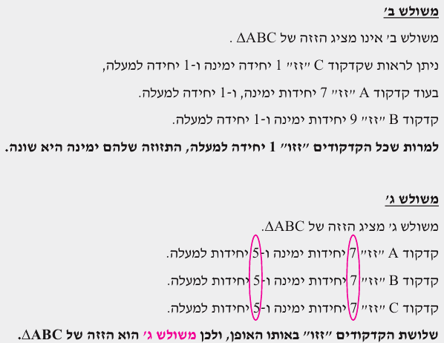

Slide 14
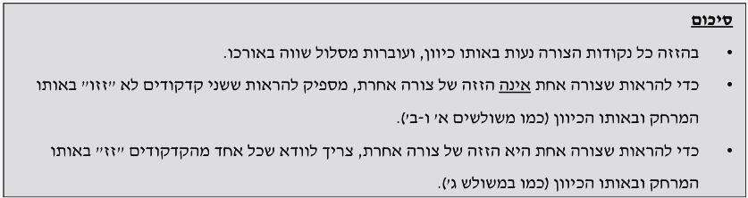

ביישומון הבא תוכלו להזיז ריבוע אחד אל מקומו של הריבוע האחר.

Slide 15
צורות חופפות וטרנספורמציות
טרנספורמציות של צורות במישור
ב. סיבוב

Slide 16
הסבר ודוגמה פתורה
עמ' 298-299

Slide 17
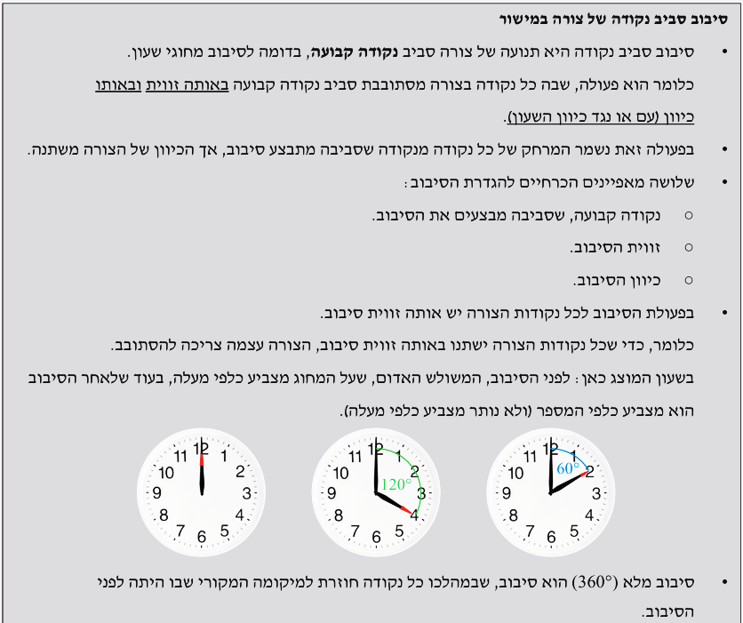
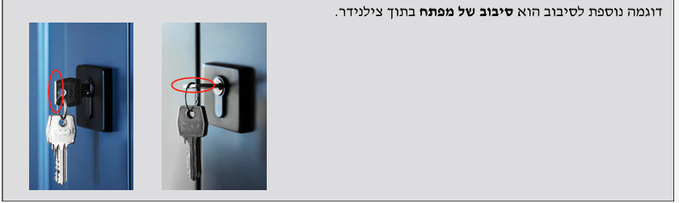

Slide 18
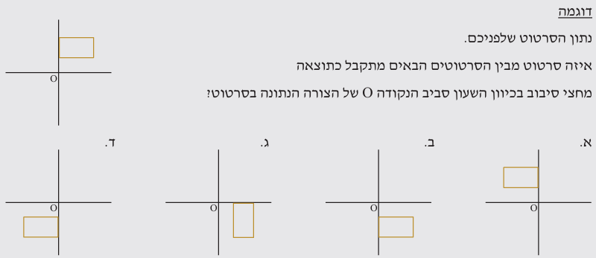

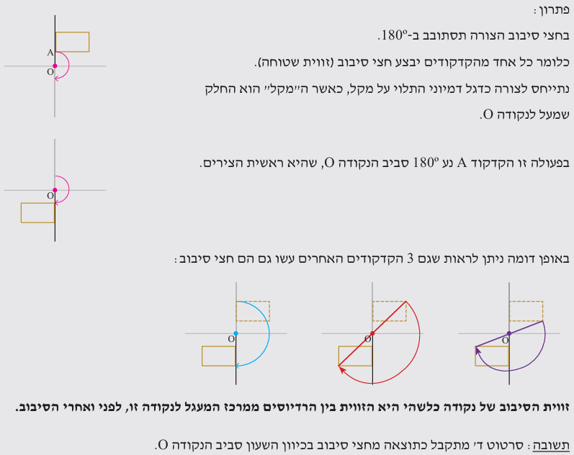
ביישומון הבא, שבו תוכלו לסובב צורה סביב ראשית הצירים.

Slide 19
צורות חופפות וטרנספורמציות
טרנספורמציות של צורות במישור
ג. שיקוף

Slide 20
הסבר ודוגמה פתורה
עמ' 303-305

Slide 21
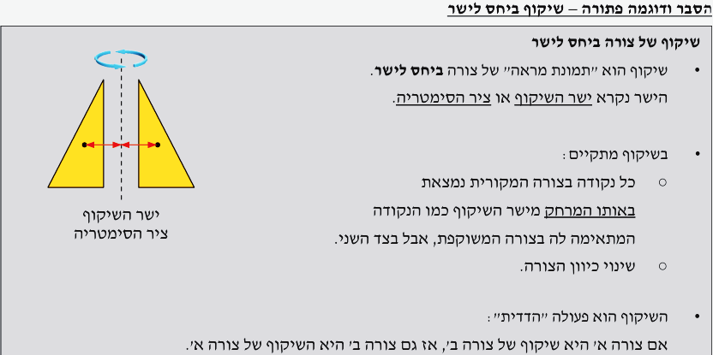
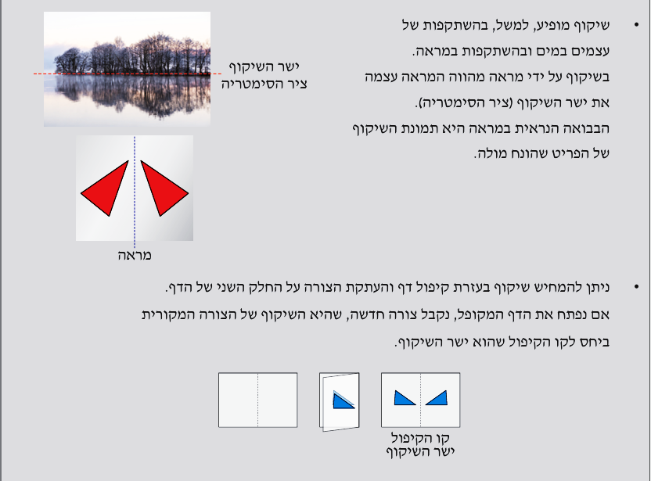

Slide 22
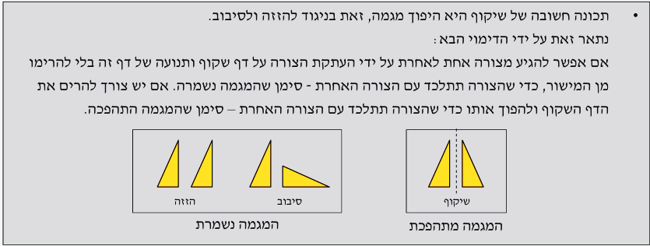

Slide 23
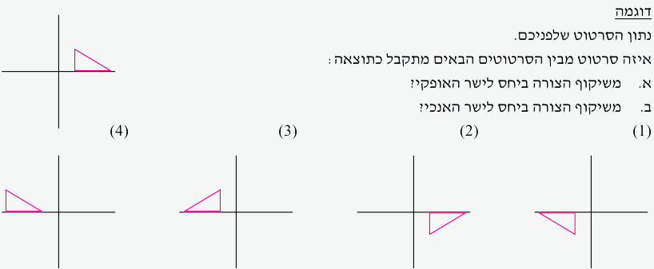

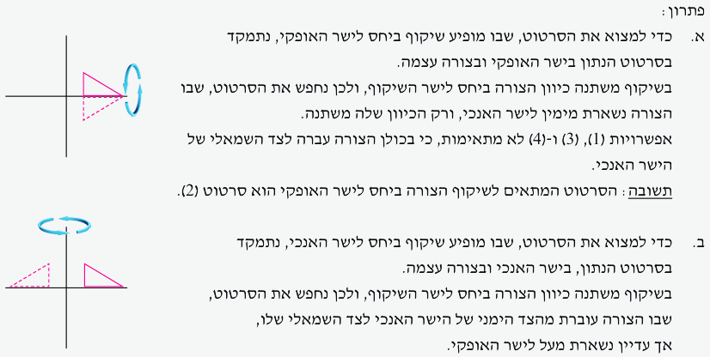

ביישומון הבא תוכלו להזיז את ישר השיקוף ולראות, שהצורות המשתקפות אינן משתנות ושומרות על מרחק שווה מישר השיקוף.

Slide 24
הסבר ודוגמה פתורה
עמ' 309-310

Slide 25
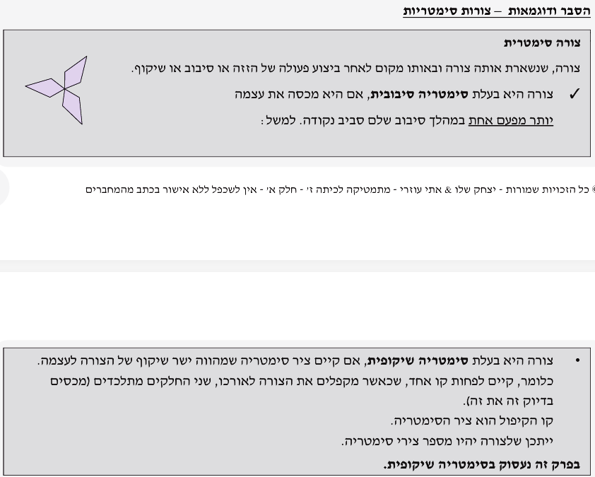

Slide 26
